Slide 1

CLASE 1
Estrategia y Transformación Digital
Clase 1 · Nivel NOVATO — Por qué la IA importa para tu trabajo
Docentes: Ariel Giamportone · Soraya Corvalán · María Ana Reussi · Soledad Gurisich
Inteligencia Artificial Aplicada a la Producción Pesquera | UTN FRCh | PesquerosEnIA | 2026

Slide 2
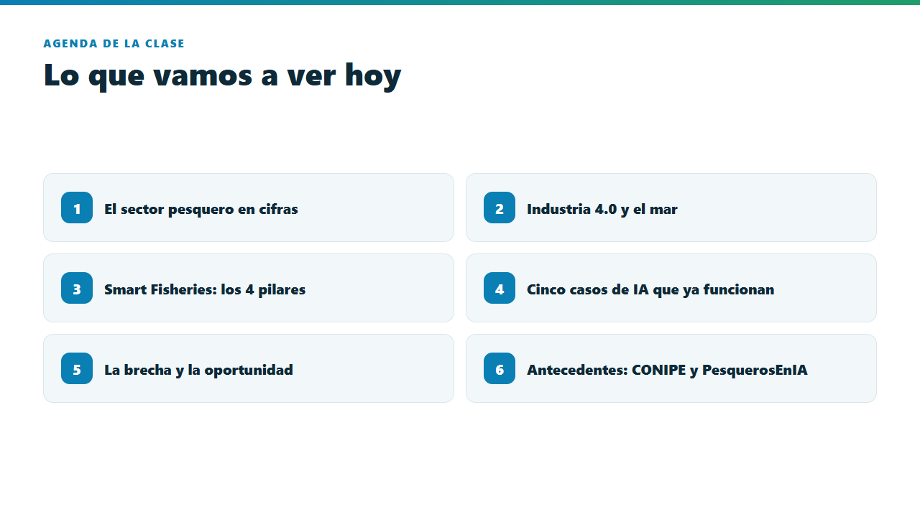

Slide 3
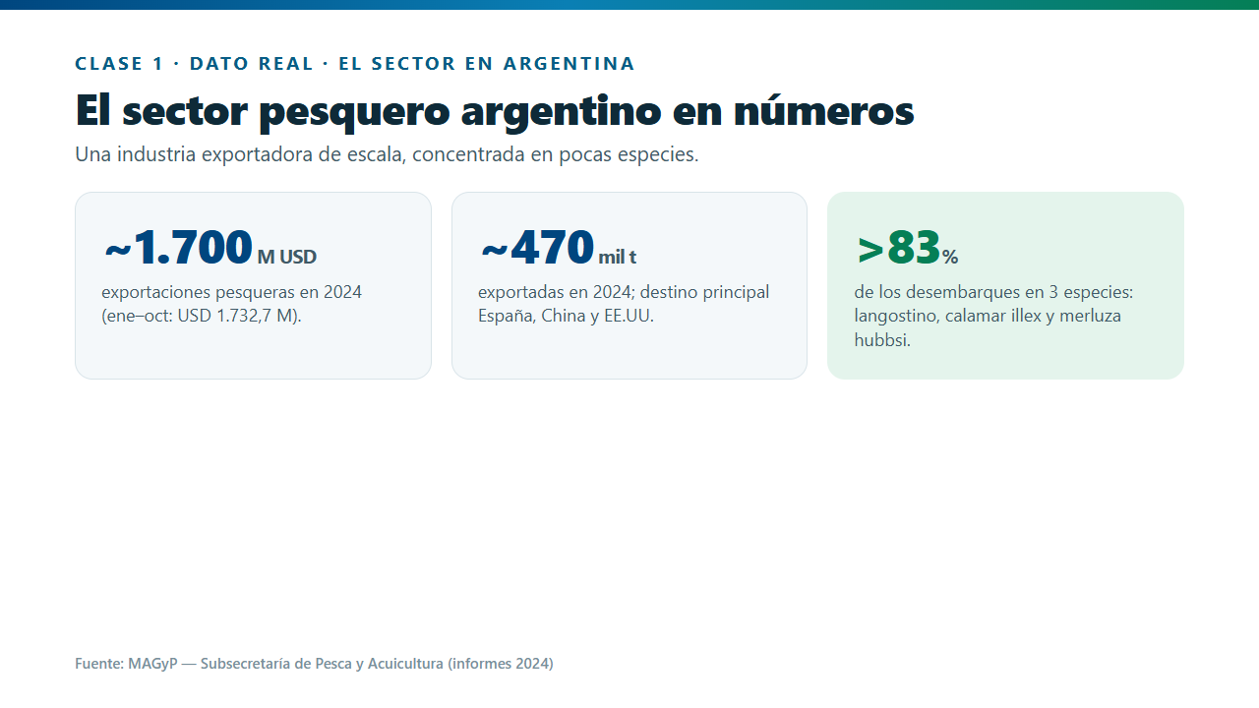

Slide 4
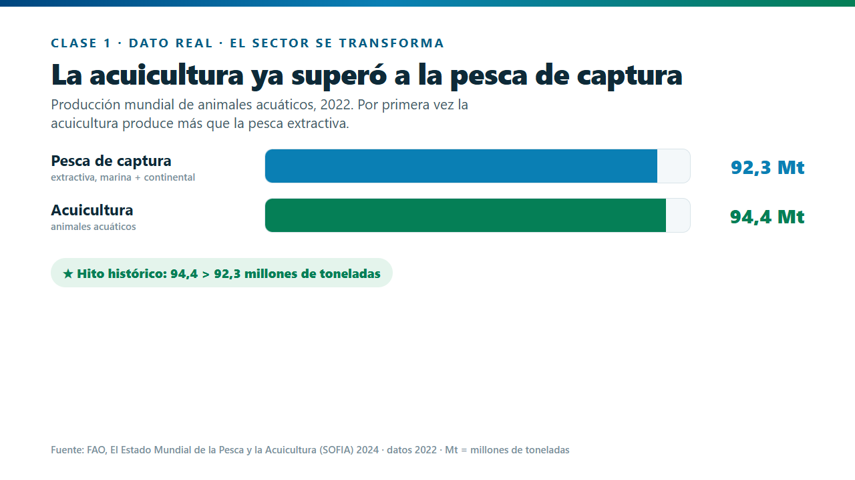

Slide 5
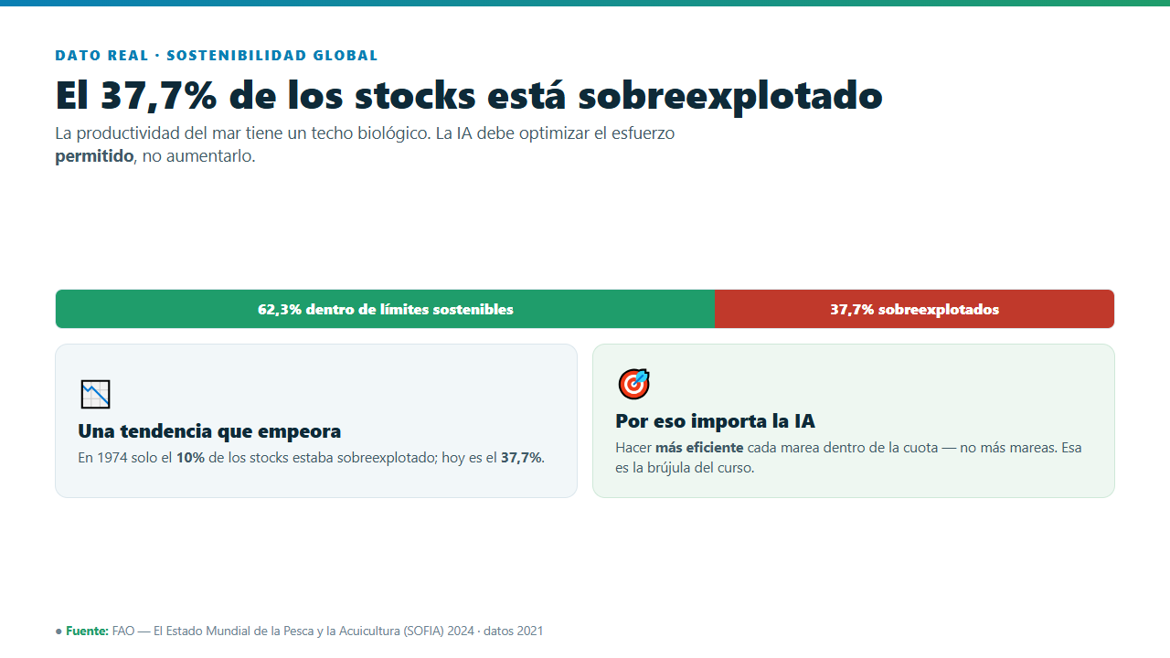

Slide 6
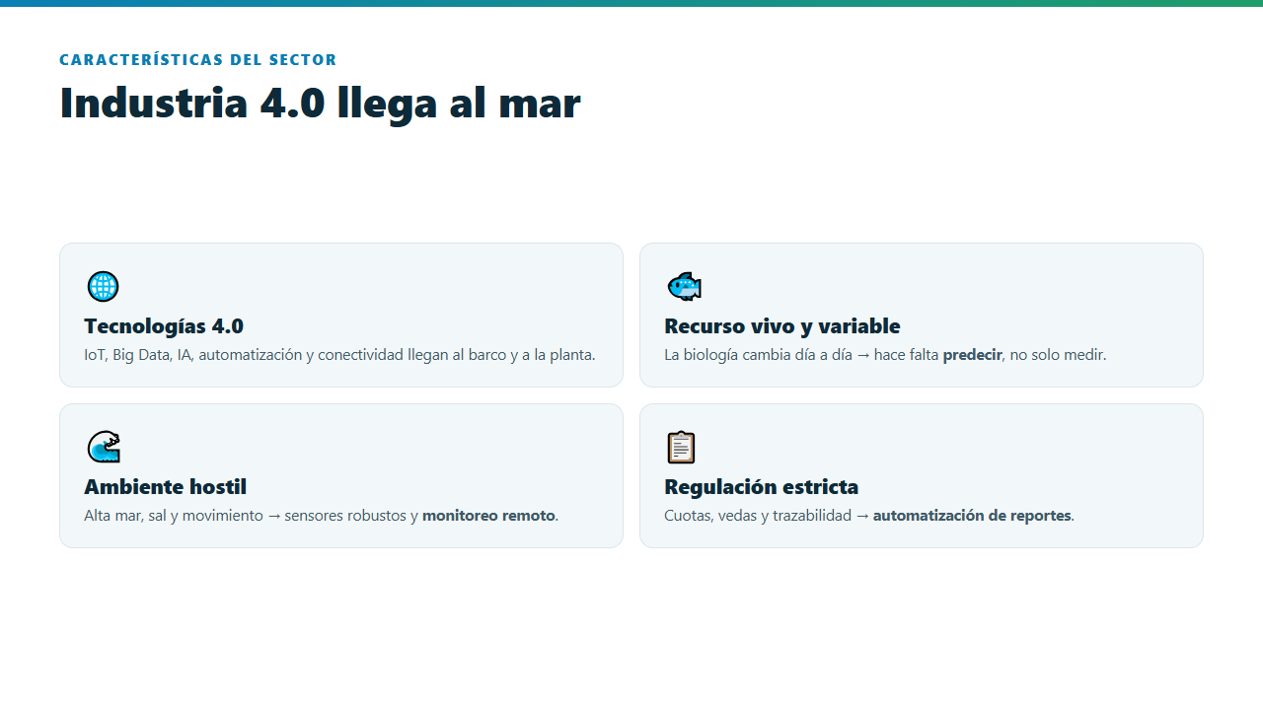

Slide 7
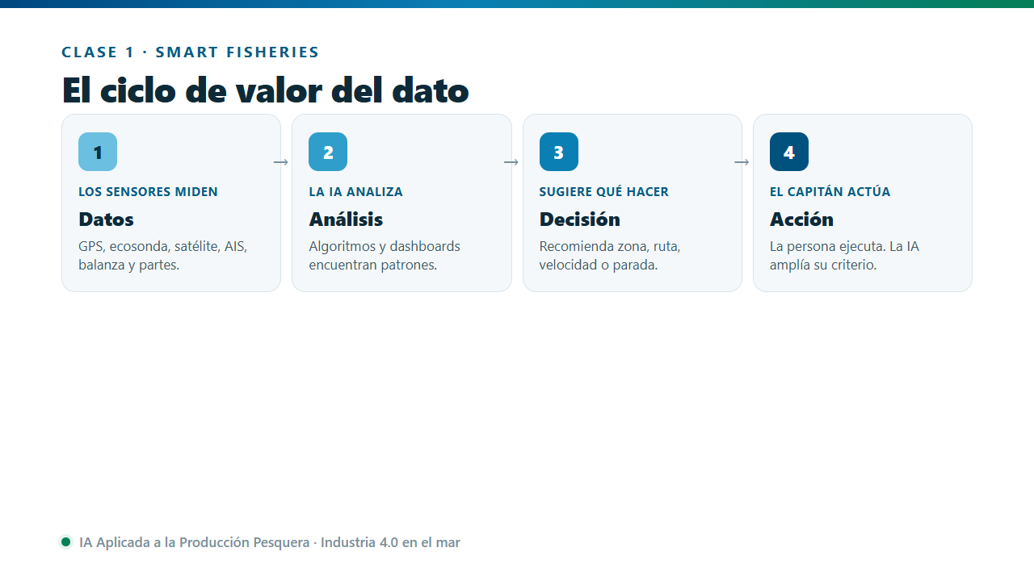

Slide 8
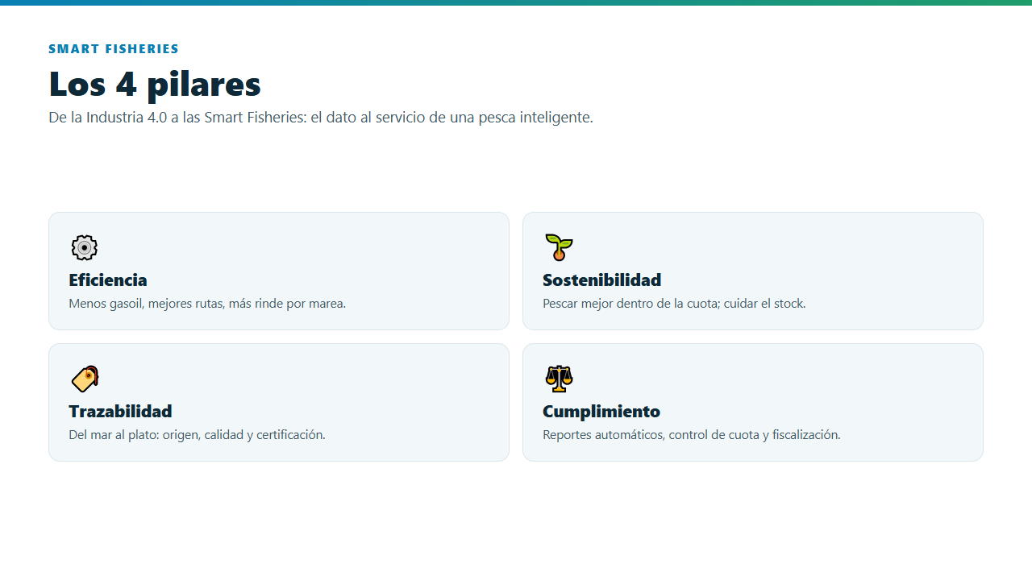

Slide 9
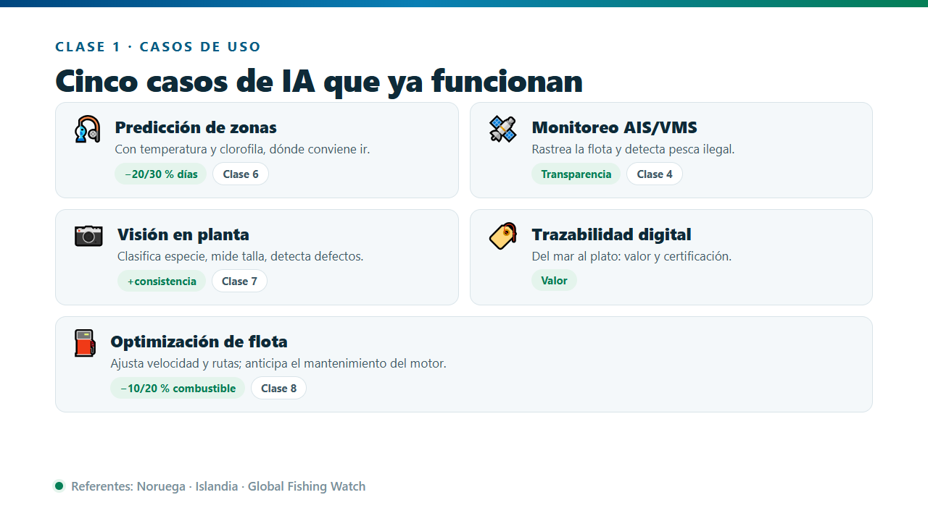

Slide 10
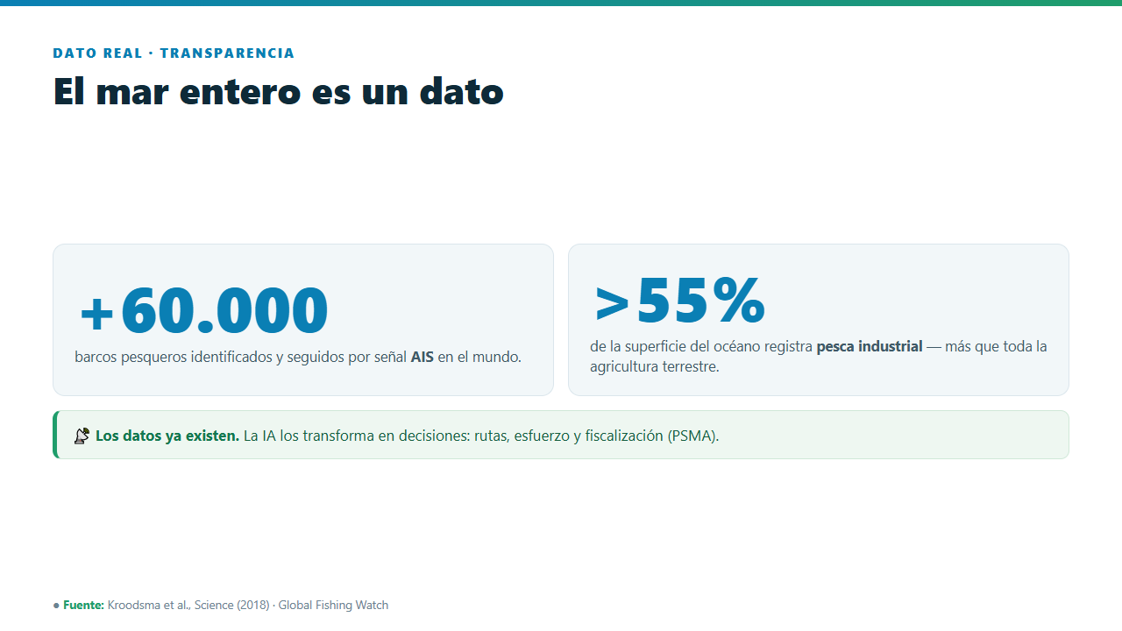

Slide 11
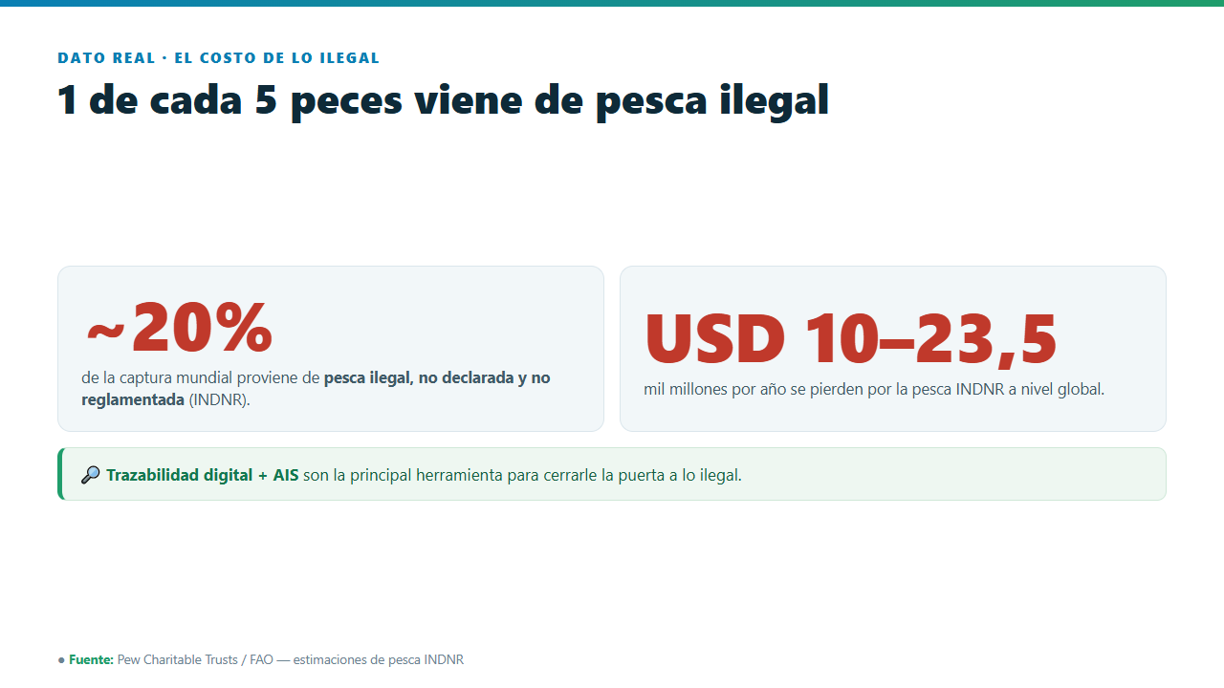

Slide 12
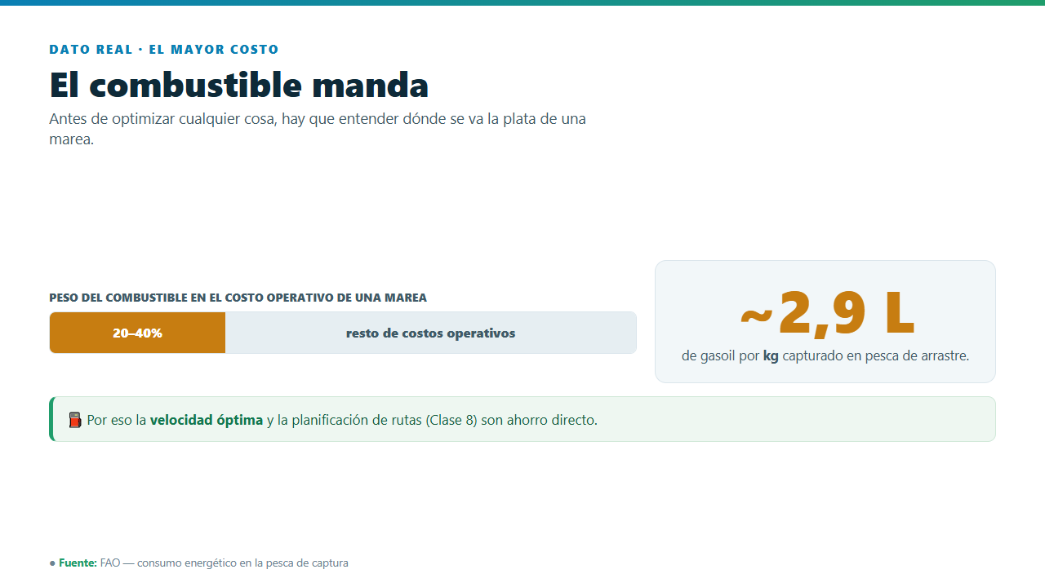

Slide 13
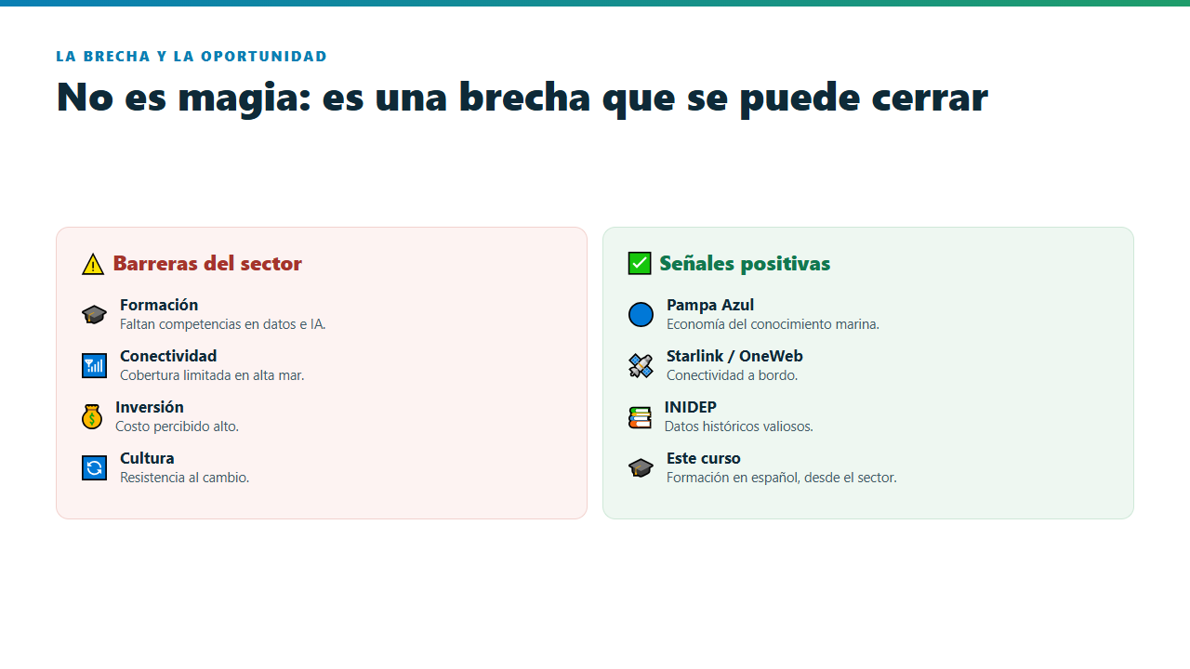

Slide 14
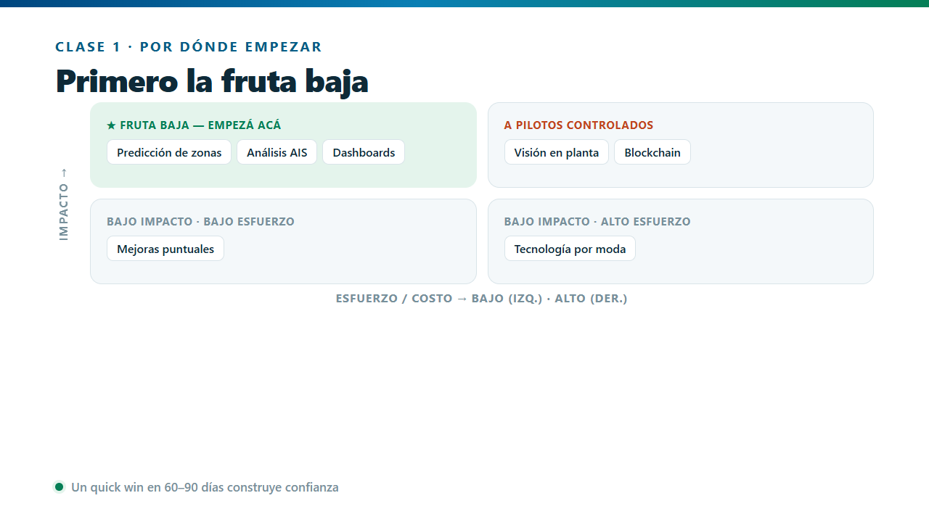

Slide 15
